Slide 1


Slide 2

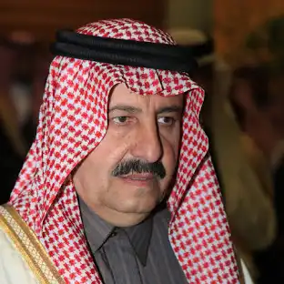
تأسيس و نشأة شركة المراعي
تأسست شركة المراعي في عام 1977 من قبل رواد الزراعة الأيرلنديين أليستر ماكجوكيان وبادي ماكجوكيان مع الأمير سلطان بن محمد بن سعود الكبير، وهي واحدة من الشركات المساهمة السعودية و العاملة في إنتاج وتوزيع المنتجات الزراعية والحيوانية والغذائية في المملكة العربية السعودية ودول الخليج. لدى المراعي شراكة ممتدة مع شركة ببسيكو منذ عام 2009 والتي تستحوذ من خلالها على عدد من مشاريع الشركة في الإنتاج الغذائي في المنطقة. بدأت المراعي عمليات إنتاجها عام 1977 تحت قيادة صاحب السمو الأمير سلطان بن محمد الكبير، والذي يشغل منصب رئيس مجلس الإدارة للشركة منذ إنشاءها حتى الآن. يقع المبنى الرئيسي للشركة في الرياض. بدأت الشركة إنتاجها بـ350 بقرة أن تتضخم الكثافة التشغيلية خلال العقود الثلاثة الماضية ليصل قطيع المراعي من الأبقار إلى 170,000 بقرة لتصبح الشركة الأكبر عالميا في إنتاج الحليب ومشتقاته.

Slide 3

بدأت الشركة إنتاجها بـ350 بقرة أن تتضخم الكثافة التشغيلية خلال العقود الثلاثة الماضية ليصل قطيع المراعي من الأبقار إلى 170,000 بقرة لتصبح الشركة الأكبر عالميا في إنتاج الحليب ومشتقاته.
رفعت المراعي في عام 2015 من شهر سبتمبر أسعار بعض المنتجات كما قلصت بعض أحجام العبوات للمنتجات مع الاحتفاظ بسعرها السابق والذي أثار حفيظة العديد من المواطنين وأقاموا على أثره حملة مقاطعة جماعية حتى انتهت بإعادة العبوات والأسعار لما كانت عليه. كان أثر المقاطعة. وما بين العامين 2015 و2016، نمت الشركة بشكل توسعي حيث أَعُلن أن عدد موظفيها يبلغ 38 ألف وظيفة، أي أن المراعي خلقت أكثر من 30 ألف فرصة عمل خلال العقد الماضي. في عام 2016 أعلنت المراعي عن رغبتها بتملك أرض زراعية في الولايات المتحدة الأمريكية في منطقة كاليفورنيا لغرض التوسع في قطاعها الزراعي حيث تم امتلاك 14,000 فدان. وفي عام 2017، أعلنت صافولا تقليص حصتها من الشركة بنسبة 2%.

Slide 4



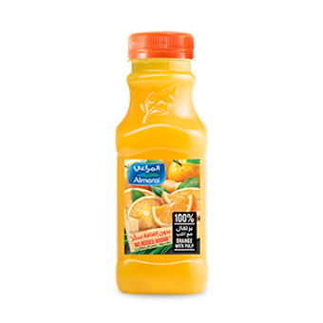






منتجات المراعي
ألبان سائلة
العصائر
الأجبان
غذاء الرُضع
الزبادي والحلويات

Slide 5
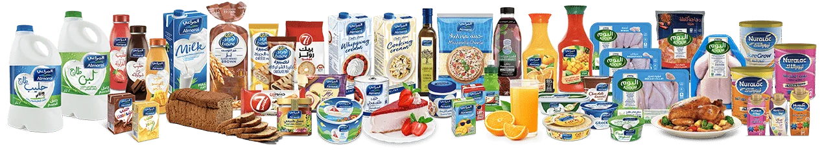




الدواجن
المخبوزات
التغميسات
ايس كريم

Slide 6

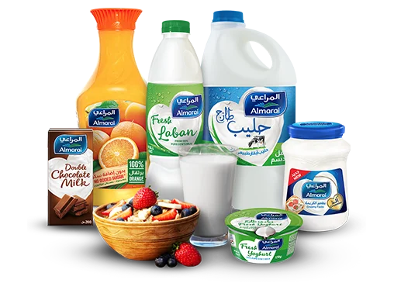
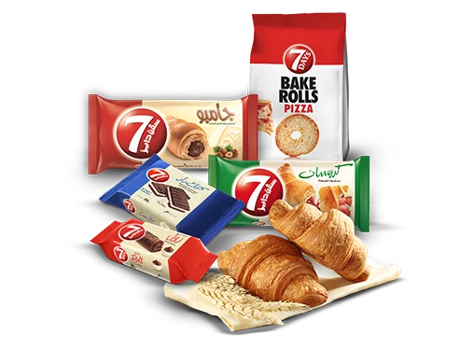

أطلقت الشركة عدد من العلامات التجارية
بالإضافة إلى الحليب والعصائر الحاملة لعلامة "المراعي الأخرى ".
المراعي هي العلامة التجارية الرئيسية لشركة المراعي، والتي بنيت على الجودة وحازت ثقتكم منذ نشأتها. وتبلغ القيمة السوقية لهذه العلامة أكثر من 10 مليار ريال، وتضم تشكيلة متنوعة من المنتجات مثل الألبان والعصائر والمشروبات ومنتجات الطهي.​
تعد سڤن دايز علامة تجارية عالمية، حيث تتواجد في أكثر من ٦٥ دولة حول العالم. وتتولى المراعي إنتاج وتسويق علامة سڤن دايز التجارية في السعودية ومنطقة الخليج، ضمن مشروع مشترك مع الشركة اليونانية الأم شيبيتا. تقدم علامة سڤن دايز التجارية مجموعة واسعة من المنتجات كالكرواسان و الكيك بار والسويس رول المخبوزة والمعبأة بأحجام وكميات مثالية لجميع وجباتكم الخفيفة في أي وقت خلال اليوم، سواء كنتم في جمعة اصدقاء أو على الطريق أو مع العائلة. ​

Slide 7
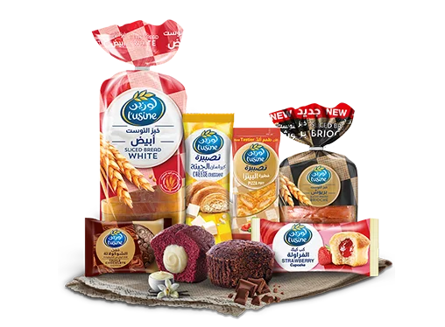

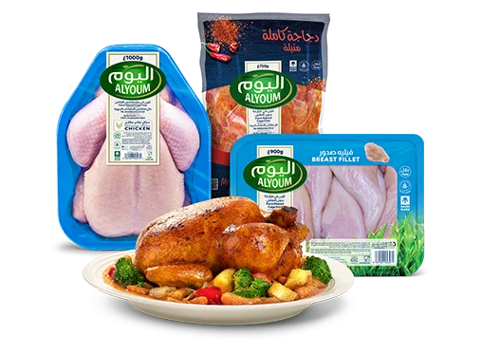

العلامة التجارية "لوزين" تضم تحت مظلتها عدد كبير من المنتجات مثل الخبز والمخبوزات الجاهزة، وكذلك أنواع مختلفة من الحلويات. وهذه المنتجات تأتيكم من مصانع المراعي في الخرج وحائل وجدة التي تتجاوز مساحتها 120 ألف متر مربع أي ما يعادل مساحة 16 ملعبًا دوليًا لكرة القدم.
العلامة التجارية "اليوم" التي انضمت تحت مظلة المراعي في عام 2009م، توفر تشكيلة متنوعة من منتجات الدجاج التي تلبي احتياجاتكم الغذائية والصحية بجودة تستحق الثقة

Slide 8

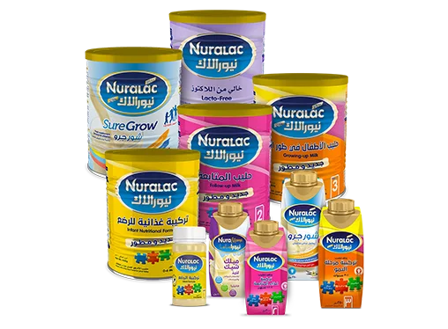
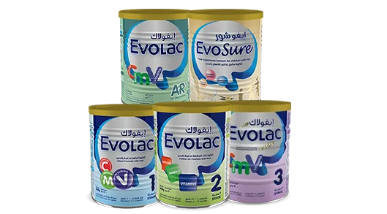

العلامة التجارية "نيورا" توفر لكِ مجموعة متكاملة من أغذية الأطفال لدعم صحة ونمو طفلك منذ اليوم الأول لولادته، من خلال مصنع المراعي في الخرج الذي يُعد الأول من نوعه في الشرق الأوسط. نجتهد من أجل صحة طفلك دائماً لكن تذكري أن "الحليب الأفضل لطفلك لا يمكن شراؤه"
توفر العلامة التجارية "ايفولاك" الى الأسواق العراقية مجموعة متكاملة من أغذية الأطفال التي تدعم نمو و صحة الطفل منذ اليوم الأول للولادة.

Slide 9




شورجرو جونيور، الاختيار الصحّي والسليم لبداية حياة نشطة وسعيدة!
شورنيتري يقدم منتجات غذائية شاملة لإدارة النظام الغذائي، مما يوفر خيارات مناسبة كمصدر غذائي أولي وللمكملات غذائية.

Slide 10
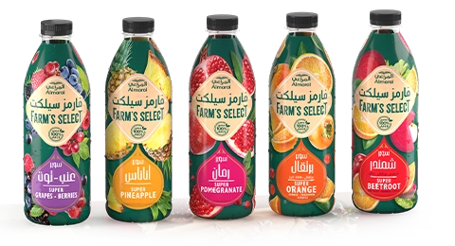

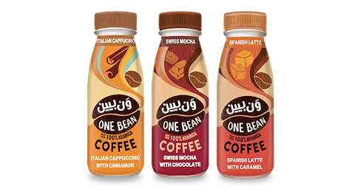

فارمز سيلكت هي من أحدث إضافات العلامات التجارية لشركة المراعي، حيث بدأت في عام 2019 بتقديم العصائر المختارة بعناية من أجود أنواع الفواكه في الطبيعة. وحصلت على جائزة نيلسن لأفضل ابتكار للمنتجات في عام 2021.
العلامة التجارية ون بين توفر تشكيلة متنوعة من القهوة المثلجة الجاهزة المصنوعة من حبوب ارابيكا عالية الجودة التي تأتيك من مصدرها الأساسي في كولومبيا.

Slide 11


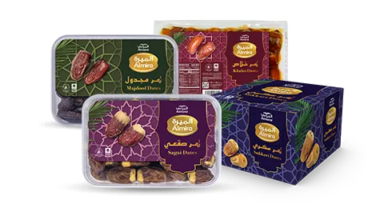


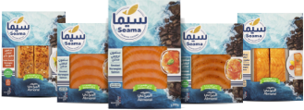
لعلامة التجارية آيس ليف توفر تشكيلة متنوعة من الشاي المثلج المصنوع من أجود مستخلصات الفاكهة والزهور الطبيعية, مشروب يمنحك الطاقة بشكل طبيعي.
تضم تمور الميرة تشكيلة متنوعة من منتجات التمور الطبيعية، التي تعد عالية في القيمة الغذائية ومصدر للطاقة والحيوية
تأتي سيما من جميع أنحاء العالم، وتقدم لك موجة جديدة من المأكولات البحرية الغنية بالأوميجا، والمفيدة بشكل طبيعي لك ولعائلتك، حيث يلتقي المذاق الرائع بأعلى معايير الجودة.

Slide 12
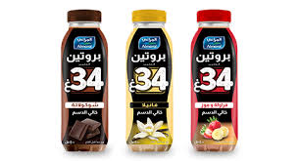


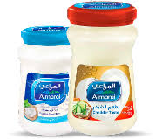
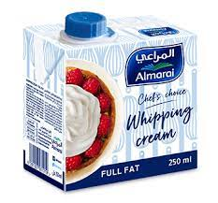
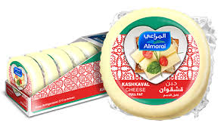
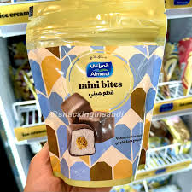
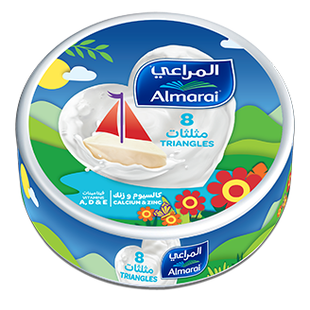
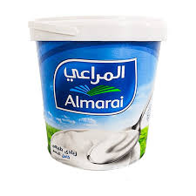
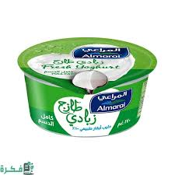
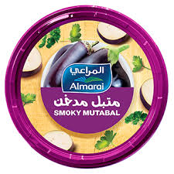
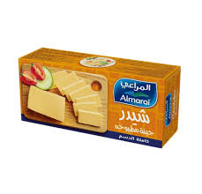
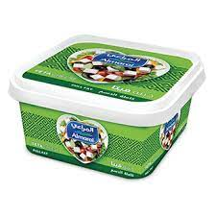


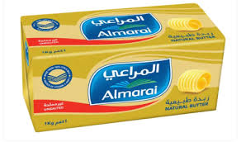


El mara3i products

Slide 13
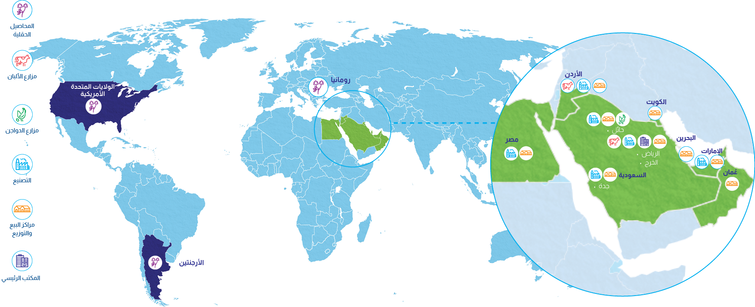

Slide 14
المزيج التسويقي في شركة المراعي:
المنتج
تعد منتجات الألبان هي الأكثر طلبا، كما يزداد الطلب عليها خلال فصل الصيف، وشهر رمضان، وموسم الحج، لذا تراعي هذا الأمر في حجم إنتاجها خلال هذه المواسم.
أيضا يتأثر حجم إنتاجها من الدواجن بانخفاض معدلات الاستهلاك في الصيف؛ نظرا لزيادة عدد المسافرين خارج المملكة.
كذلك توزع جميع منتجاتها بدول الخليج العربي فقط، فيما عدا الألبان، والعصائر؛ حيث تنتجهم وتوزعهم في مصر، والأردن أيضا.
يرجع هذا الأمر إلى مراعاتها لاحتياجات الجمهور بهذه الدول، ومدى تناسب نوعية المنتجات، وسعرها مع مستوى المعيشة السائد بكل دولة.
ربما لاحظت أيضا أنها عندما دخلت إلى سوق جديد، كالمخبوزات، فضلت الشراكات في البداية؛ وذلك لمعرفة السوق بشكل أكبر، قبل امتلاكها للشركة بأكملها.
اعتمدت سياسة تسعير قائمة على الأسعار التي يقدمها المنافسين، ولعل أبرزهم علامة "الصافي دانون
التسعير
لذا تحاول أن تكون أسعارها إما أعلى أو أقل قليلا من أسعارهم؛ لتضمن ولاء الجمهور لها، فأسعارها في متناول الجميع، لكنها رفعت أسعارها قليلا مؤخرا، بما يتماشى مع ارتفاع الأسعار عالميا.
هكذا استطاعت أن تؤكد لجمهورها أنها تستورد كافة خاماتها من الخارج، وأنها تهتم بالجودة التي هي القيمة التنافسية الأساسية للشركة.
من ناحية أخرى، تقدم للجمهور إمكانية خفض قيمة التكلفة؛ حيث أن عند شرائهم لأحجام أكبر، يقل سعر اللتر.

Slide 15
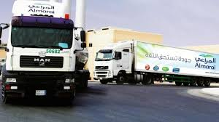
التوزيع
توزع منتجات الألبان، والعصائر في مصر، والأردن، بالإضافة إلى دول الخليج، أما باقي منتجاتها فتوزعها فقط بدول مجلس التعاون الخليجي.
حيث أن للشركة خط إنتاج، وتوزيع خاص بها بهذه الدول، وتعني بالتعامل مع صغار تجار التجزئة، وكبار سلاسل السوبر ماركت، والتي تقصدها الأسر لسد احتياجاتها.
نظرا للتنافس الكبير في مجال السلع الاستهلاكية، لجأت إلى الإعلانات التلفزيونية كوسيلة أساسية للوصول إلى شريحة كبيرة من الجمهور.
تتسم إعلاناتها بجو عائلي، كذلك تبرز المنافع التي سيحصل عليها المستهلك من جراء تناوله لهذه المشروبات، والأطعمة.
بالطبع، تقوم إعلانات وسائل التواصل الاجتماعي، وقناتها باليوتيوب بدور تكميلي؛ لنشر الوعي بالعلامة التجارية.
من ناحية أخرى، تمارس المراعي شكلا من أشكال العلاقات العامة، من خلال دعم الأنشطة الخيرية، وبعض الفاعليات.
حيث تشارك في رعاية الأنشطة الرياضية المحلية؛ لتأكيد دورها في الاهتمام بصحة المواطنين، بما يضمن ولاء الجمهور لها، وثقتهم الدائمة بها.
الترويج

Slide 16

s
w
o
t

Slide 17
نقاط الضعف
نقاط القوة
علامة تجارية قوية ومعروفة: تُعد المراعي واحدة من أكثر العلامات التجارية المعروفة في قطاع الأغذية في منطقة الشرق الأوسط، مما يمنحها ميزة تنافسية.
تنوع المنتجات: الشركة تقدم مجموعة واسعة من المنتجات تشمل الألبان والعصائر والمخبوزات وأغذية الأطفال، مما يجعلها رائدة في تلبية احتياجات المستهلكين المتنوعة.
شبكة توزيع واسعة: المراعي لديها شبكة توزيع قوية وفعالة تغطي السعودية والعديد من الدول في المنطقة، مما يساعد على زيادة الوصول إلى العملاء.
.4التكامل العمودي: الشركة تمتلك مزارعها الخاصة ومرافق إنتاجها، مما يتيح لها التحكم في الجودة وخفض التكاليف
التكاليف التشغيلية العالية: تكاليف الإنتاج والنقل المرتفعة تؤثر على هوامش الربح، خصوصًا في ظل ارتفاع تكاليف المواد الأولية والطاقة.
.2 الاعتماد الكبير على سوق محدد: على الرغم من توسعها في دول أخرى، لا يزال اعتماد الشركة الكبير على السوق السعودي يشكل نقطة ضعف إذا تعرضت السوق لأي تقلبات.

Slide 18
الفرص
الابتكار في المنتجات: يمكن للمراعي أن توسع خطوط إنتاجها لتلبية طلبات جديدة أو تطوير منتجات صحية ومغذية تواكب التوجهات الغذائية الصحية.
التوسع الدولي: هناك فرص لتعزيز وجودها في أسواق جديدة خارج المنطقة، مما يفتح الباب لمزيد من النمو.
الشراكات والاستحواذات: فرص لدمج أو الاستحواذ على شركات أصغر لزيادة الحصة السوقية وتعزيز العمليات التشغيلية

Slide 19
التحديات
التقلبات الاقتصادية: أي تباطؤ اقتصادي أو تغييرات في أسعار الصرف أو الظروف الاقتصادية قد يؤثر على أداء الشركة.
المنافسة الشديدة: تواجه المراعي منافسة قوية من الشركات المحلية والإقليمية والعالمية في قطاع الأغذية.
التنظيمات والتشريعات: تشريعات حكومية جديدة، مثل ضوابط الاستيراد والتصدير، أو الضرائب، قد تشكل عبئًا إضافيًا على الشركة.

Slide 20
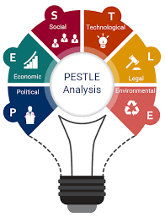
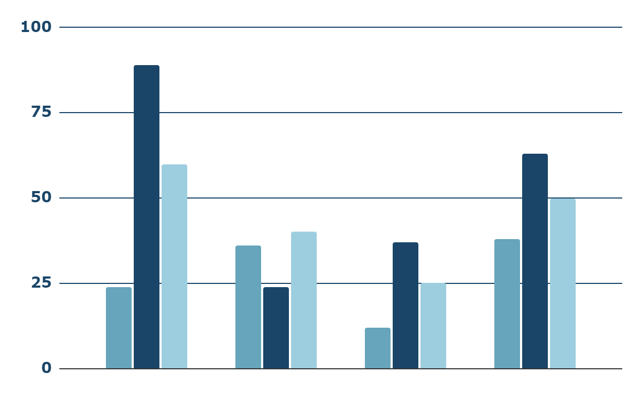
pEsTLE analyse

Slide 21
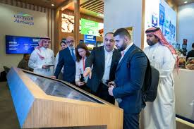

العوامل السياسية (Political)
الاستقرار السياسي: المملكة العربية السعودية تُعتبر سوقًا رئيسيًا لشركة المراعي، وقد استفادت من الاستقرار السياسي في المنطقة، مما يعزز عملياتها.
السياسات الحكومية والتنظيمات: تغييرات في السياسات الزراعية، الضرائب، أو تنظيمات الصحة والسلامة قد تؤثر على تكاليف الإنتاج وأسعار المنتجات.
التوجهات نحو التنويع الاقتصادي: رؤية السعودية 2030 التي تركز على تنويع الاقتصاد بعيدًا عن النفط قد تفتح فرصًا جديدة للمراعي للاستفادة من برامج التنمية الصناعية.
العوامل الاقتصادية (Economic)
تغيرات أسعار الصرف والتضخم: التقلبات الاقتصادية، مثل تغيرات أسعار المواد الخام والطاقة، تؤثر على هوامش الربح.
القدرة الشرائية: مستويات دخل المستهلكين وأسعار المنتجات يمكن أن تؤثر على الطلب على منتجات المراعي.
الضرائب والرسوم: أي زيادات في الضرائب على المواد أو الخدمات قد تؤدي إلى تكاليف إضافية للشركة.

Slide 22

العوامل الاجتماعية (Social)
التوجهات الاستهلاكية: هناك توجه متزايد نحو استهلاك المنتجات الصحية والطازجة، مما يمثل فرصة للمراعي لتوسيع خطوط إنتاجها.
التركيبة السكانية: النمو السكاني وزيادة الشباب في المنطقة يشكلان قاعدة استهلاكية مهمة لمنتجات الشركة.
التغيرات في أنماط الحياة: زيادة الوعي الغذائي والتوجه نحو نمط حياة صحي قد يؤثر على الطلب على منتجات محددة.
العوامل التكنولوجية (Technological)
التقنيات الحديثة في الإنتاج: الاستثمار في تقنيات الإنتاج والتعبئة والتوزيع يُعزز الكفاءة التشغيلية للمراعي.
التجارة الإلكترونية: الاعتماد المتزايد على التجارة الإلكترونية يوفر فرصًا لتسويق وبيع منتجات الشركة عبر منصات الإنترنت.
الابتكار والبحث والتطوير: استخدام التقنيات في تطوير منتجات جديدة وتحسين الجودة يعزز من قدرة الشركة على المنافسة.

Slide 23
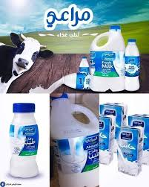
العوامل البيئية (Environmental)
الاستدامة البيئية: المراعي تهتم بتقليل التأثير البيئي لمزارعها ومنشآتها. القوانين البيئية وتوقعات العملاء حول الممارسات المستدامة قد تؤثر على عملياتها.
تغير المناخ: أي تغيرات مناخية قد تؤثر على مصادر المياه، الأراضي الزراعية، وسلاسل التوريد المتعلقة بالزراعة والإنتاج الغذائي.
العوامل القانونية (Legal)
التشريعات الصحية والغذائية: يجب على المراعي الالتزام بمعايير الجودة والسلامة الصارمة المفروضة من قبل الجهات التنظيمية.
حقوق الملكية الفكرية: حماية العلامات التجارية وبراءات الاختراع مهمة لاستمرار تنافسية الشركة.
القوانين المتعلقة بالتوظيف: أي تغييرات في قوانين العمل والعمالة قد تؤثر على تكاليف الشركة وسياستها.

Slide 24
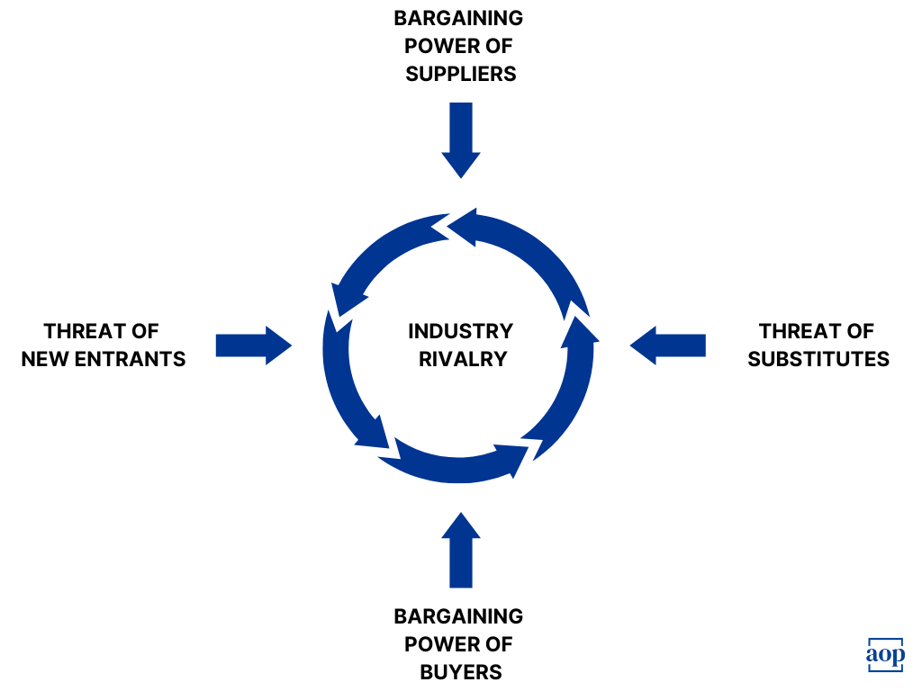
porter's 5 forces

Slide 25
قوة المنافسة بين الشركات في الصناعة
منافسة قوية: تواجه المراعي منافسة شديدة من شركات محلية وإقليمية ودولية في قطاع الأغذية والمشروبات. تشمل المنافسين شركات مثل نادك، الصافي دانون، ومنافسين في مجال العصائر والمنتجات الغذائية.
التفوق في العلامة التجارية: تتمتع المراعي بميزة تنافسية بفضل علامتها التجارية القوية، مما يعزز قدرتها على الاحتفاظ بحصة سوقية كبيرة.
تهديد دخول منافسين جدد
حواجز دخول مرتفعة: السوق يتطلب استثمارات كبيرة في المزارع، الإنتاج، التوزيع، وضمان الجودة، مما يجعل دخول شركات جديدة مكلفًا وصعبًا.
العلامة التجارية والولاء: امتلاك المراعي لقاعدة عملاء واسعة وسمعة قوية يشكل عائقًا كبيرًا أمام دخول منافسين جدد.

Slide 26
قوة الموردين
تنوع الموردين: المراعي تعتمد على مجموعة متنوعة من الموردين للمواد الخام مثل الحليب، والحبوب، والمكونات الغذائية الأخرى، مما يقلل من القوة التفاوضية للموردين.
التكامل العمودي: امتلاك المراعي لمزارعها الخاصة ومصادرها الإنتاجية يقلل من الاعتماد على الموردين الخارجيين.
قوة العملاء
الطلب القوي والمنافسة: مع وجود العديد من الخيارات المتاحة في السوق، يميل العملاء إلى التفاوض للحصول على أفضل الأسعار والجودة، مما يجعل قوة العملاء عالية.
الولاء للعلامة التجارية: رغم أن العملاء لديهم خيارات متعددة، إلا أن جودة منتجات المراعي وسمعتها تعزز من ولاء العملاء وتضعف القوة التفاوضية النسبية لهم.

Slide 27
تهديد المنتجات البديلة
وجود بدائل متنوعة: المنتجات البديلة مثل العصائر الطازجة أو منتجات الألبان المماثلة قد تكون متاحة من منافسين آخرين، مما يشكل تهديدًا.
التميز في الجودة: تركيز المراعي على الجودة العالية يساهم في تخفيف حدة تهديد المنتجات البديلة، حيث يفضل العديد من العملاء منتجات الشركة بسبب جودتها المتميزة.

Slide 28
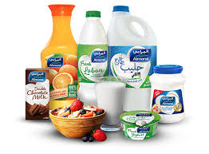





Slide 29


